Slide 1

Bad SQL in het DIM (Topics DDL/DML) Top 10 voor verbetering 1e in reeks
Project DataFabriek
Februari 2024

Slide 2
Top 10 sql’s voor de 1e ronde !
SQL_ID "0zv45mx5cxuuv“
SQL_ID “5hmw3ddrqajhv”
SQL_ID “a7………bnk1j8u”
SQL_ID "cuhb1t38xjvf0”
SQL_ID "9afrk1sxxczuq"
SQL_ID “7h6pj92zt1v7v” / Database object ID 111792
SGA / PGA uitbreiding
Database object ID 111792
SQL_ID "dvcdqma4f265j“
Unusual "Network" Wait Event
WOW, welke tools en hoe gebruikt on insight te krijgen.
Sql developer DBA utility snapshot verwerken tot AWR rapport
Monitoring en logging (Datastage track) CTE’s
TIC daily prod
OEM performance en tuning pack indien available ! “Inrichting” staat op change lijst DXC !

Slide 3
Estafette parcour in het Data Integratie Magazijn
Bronontsluiting
Integratie
Informatieproducten

Slide 4



Levering en toegang van data
Bronnen
Bronontsluiting |  |  |  | Integratie |  |  |  | Informatieproducten
O | T | A | P | O | T | A | P | O | T | A | P
Ongemaskeerde data
Gemaskeerde data
SALT #1
Wait
Wait
Wait
SALT #2
SALT #3
SALT #4
SALT #5
SALT #2
SALT #3
SALT #4
SALT #5
SALT #2
SALT #3
SALT #4
SALT #5
P-regime | Alleen functie gebonden toegang of mbv Yellow Enveloppe Procedure
P-regime | Toegang voor Datafabriek en anderen tot gemaskeerde data
T-regime | Toegang voor Datafabriek en anderen
O-regime | Toegang voor Datafabriek en anderen
Maskeringsleutel
Te weinig voorkomend
Te weinig voorkomend
Database Status Wait = defcon 1
Wait
Idle
Active

Slide 5
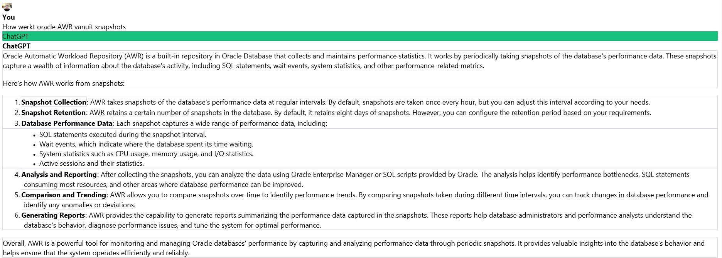
Documentatie m.b.t. Waitstates in de database ! https://docs.oracle.com/en/database/oracle/oracle-database/19/refrn/oracle-wait-events.html#GUID-03BFEEFB-1020-4F3F-8CF8-A23E7026684B
PDIM Performance onderzoek: o.b.v. metingen van het ADDM systeem in de
De oracle database.
Periode 15-01-2024 t/m/ 4-2-2024.
Alle sql die op de database zijn afgevuurd tijdens dit interval.
Elk sql statement heeft een sql_id gekregen en is in delen van de datadicutionary opvraagbaar.
Show me

Slide 6
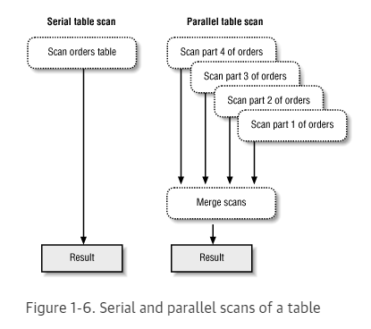
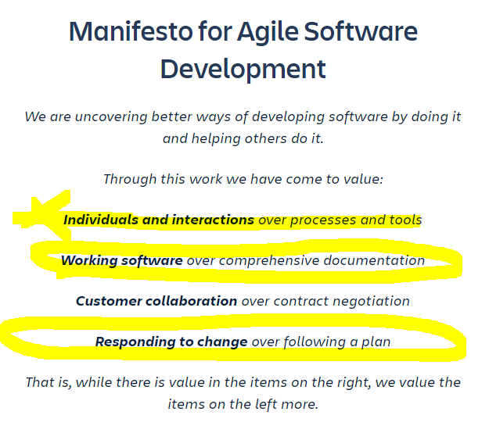

Tsunami icon, Wordt gebruik om een causaal verband duidelijk te maken dat de session usage door Datstage workflow programming de wait states creert.

Slide 7
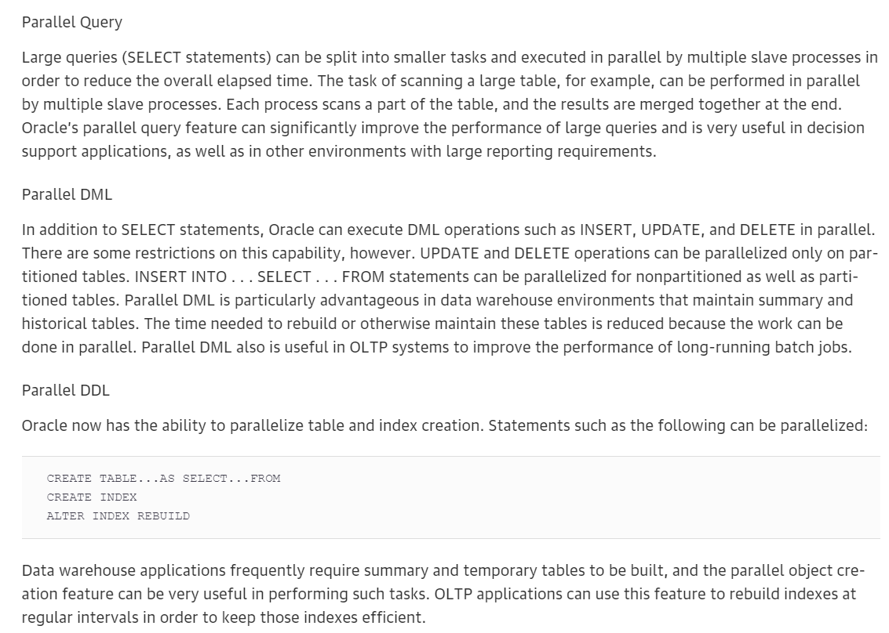
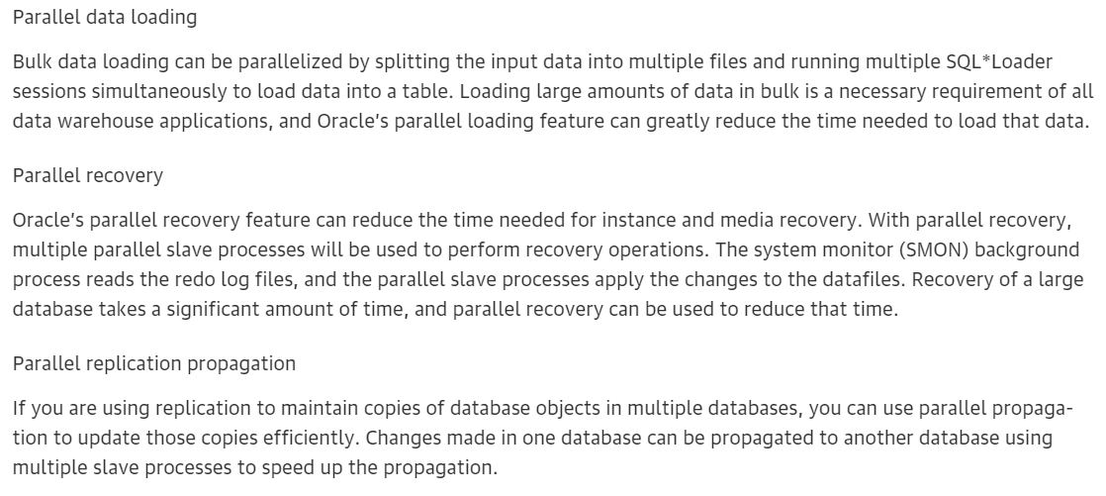
Oracle DWH Database gebruik makend van zijn MPP capability

Slide 8
Begin van de presentatie van de Top 10
Criteria:
Zijn er MPP events te ontdekken.
Systematische tekortkoming aantonend ETL of Database inrichting.
Root cause voor de ophoping wait events.
3) In het meetinterval zijn veel geschedulede loads niet operationeel door diverse redenen.
4) De events die doorlopen en wel gemeten kunnen worden, hebben generieke tekortkomingen die via een reproduceerbare aanpak opgelost kunnen worden.
Doel, elimineren van specifieke wait events. 5) Worden door AWR in top 10 gezet van het onderzoeksinterval.

Slide 9
Finding 1: Top SQL Statements
Impact is 1.54 active sessions, 63.3% of total activity.
--------------------------------------------------------
SQL statements consuming significant database time were found. These
statements offer a good opportunity for performance improvement.
Recommendation 1: SQL Tuning
Estimated benefit is 1.05 active sessions, 43.32% of total activity.
--------------------------------------------------------------------
Action
Run SQL Tuning Advisor on the INSERT statement with SQL_ID
"0zv45mx5cxuuv".
Related Object
SQL statement with SQL_ID 0zv45mx5cxuuv.
/* SQL Analyze(2438,1) */ insert into
INT_URS_AG_PO.INT_TEMP_RECHTDATUM_WAJONG_TB
with base_filtered as
(select /*+ materialize */ * from
INT_URS_AG_PO.INT_TEMP_STATUSRECHT_WAJONG_TB where CODE_OVERDRACHT = 6)
select
bron.VOLGNUMMER_GEVAL
, bron.BEGINDATUM_SPEC
, bron.AFG_DATUM_OVERDRACHT
, bron.VOLGNUMMER_SPEC
, bron.CODE_OVERDRACHT
, bron.CODE_KENMERK_WIJZIGING
, bron.STATUS_RECHT
, case when 'WAJONG' = 'WAO' and OudsteWAODag.OUDSTE_WAO_DAG is NOT
…….
where 1=1
and a.VOLGNUMMER_GEVAL = b.VOLGNUMMER_GEVAL
and a.CODE_OVERDRACHT = 6
and a.DIM_RECENT_IND = 'J'
and b.ONDERDEEL = 'WAJONG'
) DEW --Datum Einde Wachttijd
on bron.VOLGNUMMER_GEVAL = DEW.VOLGNUMMER_GEVAL
left outer join (select
a.VOLGNUMMER_GEVAL
, a.OUDSTE_WAO_DAG
from OKV_RESAFASA_PO.OKV_GEVAL_HV a
, INT_URS_AG_PO.INT_DELTA_TB b
where 1=1
and a.VOLGNUMMER_GEVAL = b.VOLGNUMMER_GEVAL
and a.DIM_RECENT_IND = 'J'
and b.ONDERDEEL = 'WAJONG'
) OudsteWAODag
on bron.VOLGNUMMER_GEVAL = OudsteWAODag.VOLGNUMMER_GEVAL
Rationale
The SQL spent 100% of its database time on CPU, I/O and Cluster waits.
This part of database time may be improved by the SQL Tuning Advisor.
Rationale
Database time for this SQL was divided as follows: 100% for SQL
execution, 0% for parsing, 0% for PL/SQL execution and 0% for Java
execution.
Rationale
SQL statement with SQL_ID "0zv45mx5cxuuv" was executed 13 times and had
an average elapsed time of 257 seconds.
Rationale
At least 2 distinct execution plans were utilized for this SQL statement
during the analysis period.
Rationale
I/O and Cluster wait for TABLE
"INT_URS_AG_PO.INT_TEMP_STATUSRECHT_WAJONG_TB" with object ID 755476
consumed 100% of the database time spent on this SQL statement.
Wait
Akties:
13 x 257 seconden. 3341 seconden. 100% van de doorlooptijd zijn er waitstates op CPU, IO en cluster !
Er worden minstens 2 exec plans gevonden. Oracle term er is sprake van plan instability. Exec plan met hoogste kostern verwijderen. Daarna overgebleven exec plan beoordelen.
Waarschijnlijk m.b.v. Sql tuning Advisor via interventie sql aanpassen o.b.v. findings.

Slide 10
Recommendation 1: SQL Tuning
Estimated benefit is 3.07 active sessions, 52.37% of total activity.
--------------------------------------------------------------------
Action
Run SQL Tuning Advisor on the INSERT statement with SQL_ID
"5hmw3ddrqajhv".
Related Object
SQL statement with SQL_ID 5hmw3ddrqajhv.
insert into DIM_MASKERING.dl_bsn_maskering_tb(ongemaskeerd,
gemaskeerd)
select unn.ongemaskeerd, OptimMaskStr(ongemaskeerd, 'pro=aff,
algo=fpe, mtd=rep, key="' ||
(select salt_waarde from dim_bronzone.brz_salt_tb where cast
(salt_type as varchar2(30) ) = 'BSN' )||'" , flddef1=(name=dummy,
datatype=char datatype=char)' )
from (
select distinct ongemaskeerd
from (select '1' as ongemaskeerd from dual where 1 = 2
UNION ALL select lpad( ltrim(regexp_replace( to_char(nr_sofi),
'[^0-9]', ''),'0'), 9, '0')
from stg_wwo.stg_r0006_achterafcontr_tb
where lpad( ltrim(regexp_replace( to_char(nr_sofi), '[^0-9]',
''),'0'), 9, '0') is not null
UNION ALL select lpad( ltrim(regexp_replace( to_char(nr_sofi),
'[^0-9]', ''),'0'), 9, '0')
from stg_wwo.stg_r0007_achterafcontr_opm_tb
where lpad( ltrim(regexp_replace( to_char(nr_sofi), '[^0-9]',
''),'0'), 9, '0') is not null
UNION ALL select lpad( ltrim(regexp_replace( to_char(nr_sofi),
'[^0-9]', ''),'0'), 9, '0')
from stg_wwo.stg_r0009_afwcontr_tb
where lpad( ltrim(regexp_replace( to_char(nr_sofi), '[^0-9]',
''),'0'), 9, '0') is not null
UNION ALL select lpad( ltrim(regexp_replace( to_char(nr_sofi),
'[^0-9]', ''),'0'), 9, '0')
from stg_wwo.stg_r0010_afwcontr_opm_tb
where lpad( ltrim(regexp_replace( to_char(nr_sofi), '[^0-9]',
''),'0'), 9, '0') is not null
UNION ALL select lpad( ltrim(regexp_replace( to_char(nr_sofi),
'[^0-9]', ''),'0'), 9, '0')
from stg_wwo.stg_r0015_bt_vast_tb
where lpad( ltrim(regexp_replace( to_char(nr_sofi), '[^0-9]',
''),'0'), 9, '0') is not null
UNION ALL select lpad( ltrim(regexp_replace( to_char(nr_sofi),
'[^0-9]', ''),'0'), 9, '0')
from stg_wwo.stg_r0034_ingangsdatum_tb
where lpad( ltrim(regexp_replace( to_char(nr_sofi), '[^0-9]',
''),'0'), 9, '0') is not null
UNION ALL select lpad( ltrim(regexp_replace( to_char(nr_sofi),
'[^0-9]', ''),'0'), 9, '0')
from stg_wwo.stg_r0036_ink_tb
where lpad( ltrim(regexp_replace( to_char(nr_sofi), '[^0-9]',
''),'0'), 9, '0') is not null
UNION ALL select lpad( ltrim(regexp_replace( to_char(nr_sofi),
'[^0-9]', ''),'0'), 9, '0')
from stg_wwo.stg_r0048_persoon_tb
where lpad( ltrim(regexp_replace( to_char(nr_sofi), '[^0-9]',
''),'0'), 9, '0') is not null
UNION ALL select lpad( ltrim(regexp_replace( to_char(nr_sofi),
'[^0-9]', ''),'0'), 9, '0')
from stg_wwo.stg_r0051_persoonsactie_tb
where lpad( ltrim(regexp_replace( to_char(nr_sofi), '[^0-9]',
''),'0'), 9, '0') is not null
UNION ALL select lpad( ltrim(regexp_replace( to_char(nr_sofi),
'[^0-9]', ''),'0'), 9, '0')
from stg_wwo.stg_r0052_persoonsbeschr_tb
where lpad( ltrim(regexp_replace( to_char(nr_sofi), '[^0-9]',
''),'0'), 9, '0') is not null
UNION ALL select lpad( ltrim(regexp_replace( to_char(nr_sofi),
'[^0-9]', ''),'0'), 9, '0')
from stg_wwo.stg_r0058_rechtactie_tb
where lpad( ltrim(regexp_replace( to_char(nr_sofi), '[^0-9]',
''),'0'), 9, '0') is not null
UNION ALL select lpad( ltrim(regexp_replace( to_char(nr_sofi),
'[^0-9]', ''),'0'), 9, '0')
from stg_wwo.stg_r0059_res_vast_tb
where lpad( ltrim(regexp_replace( to_char(nr_sofi), '[^0-9]',
''),'0'), 9, '0') is not null
UNION ALL select lpad( ltrim(regexp_replace( to_char(nr_sofi),
'[^0-9]', ''),'0'), 9, '0')
from stg_wwo.stg_r0061_status_tb
where lpad( ltrim(regexp_replace( to_char(nr_sofi), '[^0-9]',
''),'0'), 9, '0') is not null
UNION ALL select lpad( ltrim(regexp_replace( to_char(nr_sofi),
'[^0-9]', ''),'0'), 9, '0')
from stg_wwo.stg_r0062_toeslag_tb
where lpad( ltrim(regexp_replace( to_char(nr_sofi), '[^0-9]',
''),'0'), 9, '0') is not null
UNION ALL select lpad( ltrim(regexp_replace( to_char(nr_sofi),
'[^0-9]', ''),'0'), 9, '0')
from stg_wwo.stg_r0064_toeslag_sanctie_tb
where lpad( ltrim(regexp_replace( to_char(nr_sofi), '[^0-9]',
''),'0'), 9, '0') is not null
UNION ALL select lpad( ltrim(regexp_replace( to_char(nr_sofi),
'[^0-9]', ''),'0'), 9, '0')
from stg_wwo.stg_r0065_toeslag_vast_tb
where lpad( ltrim(regexp_replace( to_char(nr_sofi), '[^0-9]',
''),'0'), 9, '0') is not null
UNION ALL select lpad( ltrim(regexp_replace( to_char(nr_sofi),
'[^0-9]', ''),'0'), 9, '0')
from stg_wwo.stg_r0066_uitk_vast_tb
where lpad( ltrim(regexp_replace( to_char(nr_sofi), '[^0-9]',
''),'0'), 9, '0') is not null
UNION ALL select lpad( ltrim(regexp_replace( to_char(nr_sofi),
'[^0-9]', ''),'0'), 9, '0')
from stg_wwo.stg_r0067_vast_tb
where lpad( ltrim(regexp_replace( to_char(nr_sofi), '[^0-9]',
''),'0'), 9, '0') is not null
UNION ALL select lpad( ltrim(regexp_replace( to_char(nr_sofi),
'[^0-9]', ''),'0'), 9, '0')
from stg_wwo.stg_r0072_voorafcontr_tb
where lpad( ltrim(regexp_replace( to_char(nr_sofi), '[^0-9]',
''),'0'), 9, '0') is not null
UNION ALL select lpad( ltrim(regexp_replace( to_char(nr_sofi),
'[^0-9]', ''),'0'), 9, '0')
from stg_wwo.stg_r0073_voorafcontr_opm_tb
where lpad( ltrim(regexp_replace( to_char(nr_sofi), '[^0-9]',
''),'0'), 9, '0') is not null
UNION ALL select lpad( ltrim(regexp_replace( to_char(nr_sofi),
'[^0-9]', ''),'0'), 9, '0')
from stg_wwo.stg_r0074_vs_vast_tb
where lpad( ltrim(regexp_replace( to_char(nr_sofi), '[^0-9]',
''),'0'), 9, '0') is not null
UNION ALL select lpad( ltrim(regexp_replace( to_char(nr_sofi),
'[^0-9]', ''),'0'), 9, '0')
from stg_wwo.stg_r0076_wb_tb
where lpad( ltrim(regexp_replace( to_char(nr_sofi), '[^0-9]',
''),'0'), 9, '0') is not null
UNION ALL select lpad( ltrim(regexp_replace( to_char(nr_sofi),
'[^0-9]', ''),'0'), 9, '0')
from stg_wwo.stg_r0079_wk_wb_tb
where lpad( ltrim(regexp_replace( to_char(nr_sofi), '[^0-9]',
''),'0'), 9, '0') is not null
UNION ALL select lpad( ltrim(regexp_replace( to_char(nr_sofi),
'[^0-9]', ''),'0'), 9, '0')
from stg_wwo.stg_r0080_ww_recht_tb
where lpad( ltrim(regexp_replace( to_char(nr_sofi), '[^0-9]',
''),'0'), 9, '0') is not null
UNION ALL select lpad( ltrim(regexp_replace( to_char(nr_sofi),
'[^0-9]', ''),'0'), 9, '0')
from stg_wwo.stg_r0081_ww_recht_betaanw_tb
where lpad( ltrim(regexp_replace( to_char(nr_sofi), '[^0-9]',
''),'0'), 9, '0') is not null
UNION ALL select lpad( ltrim(regexp_replace( to_char(nr_sofi),
'[^0-9]', ''),'0'), 9, '0')
from stg_wwo.stg_r0084_ww_recht_datum_tb
where lpad( ltrim(regexp_replace( to_char(nr_sofi), '[^0-9]',
''),'0'), 9, '0') is not null
UNION ALL select lpad( ltrim(regexp_replace( to_char(nr_sofi),
'[^0-9]', ''),'0'), 9, '0')
from stg_wwo.stg_r0085_ww_recht_sanctie_tb
where lpad( ltrim(regexp_replace( to_char(nr_sofi), '[^0-9]',
''),'0'), 9, '0') is not null
UNION ALL select lpad( ltrim(regexp_replace( to_char(nr_sofi),
'[^0-9]', ''),'0'), 9, '0')
from stg_wwo.stg_r0086_ww_rechtbeschr_tb
where lpad( ltrim(regexp_replace( to_char(nr_sofi), '[^0-9]',
''),'0'), 9, '0') is not null
UNION ALL select lpad( ltrim(regexp_replace( to_char(nr_sofi),
'[^0-9]', ''),'0'), 9, '0')
from stg_wwo.stg_r0094_afb_dk_bhg_vast_tb
where lpad( ltrim(regexp_replace( to_char(nr_sofi), '[^0-9]',
''),'0'), 9, '0') is not null
UNION ALL select lpad( ltrim(regexp_replace( to_char(nr_sofi),
'[^0-9]', ''),'0'), 9, '0')
from stg_wwo.stg_r0095_afb_export_vast_tb
where lpad( ltrim(regexp_replace( to_char(nr_sofi), '[^0-9]',
''),'0'), 9, '0') is not null
UNION ALL select lpad( ltrim(regexp_replace( to_char(nr_sofi),
'[^0-9]', ''),'0'), 9, '0')
from stg_wwo.stg_r0097_bt_cum_vast_tb
where lpad( ltrim(regexp_replace( to_char(nr_sofi), '[^0-9]',
''),'0'), 9, '0') is not null
UNION ALL select lpad( ltrim(regexp_replace( to_char(nr_sofi),
'[^0-9]', ''),'0'), 9, '0')
from stg_wwo.stg_r0098_cat_vast_tb
where lpad( ltrim(regexp_replace( to_char(nr_sofi), '[^0-9]',
''),'0'), 9, '0') is not null
UNION ALL select lpad( ltrim(regexp_replace( to_char(nr_sofi),
'[^0-9]', ''),'0'), 9, '0')
from stg_wwo.stg_r0102_eenm_vast_tb
where lpad( ltrim(regexp_replace( to_char(nr_sofi), '[^0-9]',
''),'0'), 9, '0') is not null
UNION ALL select lpad( ltrim(regexp_replace( to_char(nr_sofi),
'[^0-9]', ''),'0'), 9, '0')
from stg_wwo.stg_r0104_logistiek_tb
where lpad( ltrim(regexp_replace( to_char(nr_sofi), '[^0-9]',
''),'0'), 9, '0') is not null
UNION ALL select lpad( ltrim(regexp_replace( to_char(nr_sofi),
'[^0-9]', ''),'0'), 9, '0')
from stg_wwo.stg_r0108_activering_tb
where lpad( ltrim(regexp_replace( to_char(nr_sofi), '[^0-9]',
''),'0'), 9, '0') is not null
UNION ALL select lpad( ltrim(regexp_replace( to_char(nr_sofi),
'[^0-9]', ''),'0'), 9, '0')
from stg_wwo.stg_r0116_deelaspect_tb
where lpad( ltrim(regexp_replace( to_char(nr_sofi), '[^0-9]',
''),'0'), 9, '0') is not null
UNION ALL select lpad( ltrim(regexp_replace( to_char(nr_sofi),
'[^0-9]', ''),'0'), 9, '0')
from stg_wwo.stg_r0124_declaratie_vast_tb
where lpad( ltrim(regexp_replace( to_char(nr_sofi), '[^0-9]',
''),'0'), 9, '0') is not null
UNION ALL select lpad( ltrim(regexp_replace( to_char(nr_sofi),
'[^0-9]', ''),'0'), 9, '0')
from stg_wwo.stg_r0125_declaratie_vast_hk_tb
where lpad( ltrim(regexp_replace( to_char(nr_sofi), '[^0-9]',
''),'0'), 9, '0') is not null
UNION ALL select lpad( ltrim(regexp_replace( to_char(nr_sofi),
'[^0-9]', ''),'0'), 9, '0')
from stg_wwo.stg_r0126_ww_recht_erd_tb
where lpad( ltrim(regexp_replace( to_char(nr_sofi), '[^0-9]',
''),'0'), 9, '0') is not null
UNION ALL select lpad( ltrim(regexp_replace( to_char(nr_sofi),
'[^0-9]', ''),'0'), 9, '0')
from stg_wwo.stg_r0127_declaratie_regel_tb
where lpad( ltrim(regexp_replace( to_char(nr_sofi), '[^0-9]',
''),'0'), 9, '0') is not null
UNION ALL select lpad( ltrim(regexp_replace( to_char(nr_sofi),
'[^0-9]', ''),'0'), 9, '0')
from stg_wwo.stg_r0132_maatregel_bcm_tb
where lpad( ltrim(regexp_replace( to_char(nr_sofi), '[^0-9]',
''),'0'), 9, '0') is not null
UNION ALL select lpad( ltrim(regexp_replace( to_char(nr_sofi),
'[^0-9]', ''),'0'), 9, '0')
from stg_wwo.stg_r0134_actualisatie_tb
where lpad( ltrim(regexp_replace( to_char(nr_sofi), '[^0-9]',
''),'0'), 9, '0') is not null
UNION ALL select lpad( ltrim(regexp_replace( to_char(nr_sofi),
'[^0-9]', ''),'0'), 9, '0')
from stg_wwo.stg_r0135_toekenning_tb
where lpad( ltrim(regexp_replace( to_char(nr_sofi), '[^0-9]',
''),'0'), 9, '0') is not null
UNION ALL select lpad( ltrim(regexp_replace( to_char(nr_sofi),
'[^0-9]', ''),'0'), 9, '0')
from stg_wwo.stg_r0136_toekenning_regel_tb
where lpad( ltrim(regexp_replace( to_char(nr_sofi), '[^0-9]',
''),'0'), 9, '0') is not null
UNION ALL select lpad( ltrim(regexp_replace( to_char(nr_sofi),
'[^0-9]', ''),'0'), 9, '0')
from stg_wwo.stg_r0137_toekenning_periode_tb
where lpad( ltrim(regexp_replace( to_char(nr_sofi), '[^0-9]',
''),'0'), 9, '0') is not null
UNION ALL select lpad( ltrim(regexp_replace( to_char(nr_sofi),
'[^0-9]', ''),'0'), 9, '0')
from stg_wwo.stg_r0138_toekenning_fonds_tb
where lpad( ltrim(regexp_replace( to_char(nr_sofi), '[^0-9]',
''),'0'), 9, '0') is not null
) ) unn
where not exists (select 1 from DIM_MASKERING.dl_bsn_maskering_tb msk
where msk.ongemaskeerd = unn.ongemaskeerd )
Rationale
The SQL spent 99% of its database time on CPU, I/O and Cluster waits.
Recommendation 1: SQL Tuning
Estimated benefit is 3.07 active sessions, 52.37% of total activity.
--------------------------------------------------------------------
Action
Run SQL Tuning Advisor on the INSERT statement with SQL_ID
"5hmw3ddrqajhv".
Related Object
SQL statement with SQL_ID 5hmw3ddrqajhv.
insert into DIM_MASKERING.dl_bsn_maskering_tb(ongemaskeerd,
gemaskeerd)
select unn.ongemaskeerd, OptimMaskStr(ongemaskeerd, 'pro=aff,
algo=fpe, mtd=rep, key="' ||
(select salt_waarde from dim_bronzone.brz_salt_tb where cast
(salt_type as varchar2(30) ) = 'BSN' )||'" , flddef1=(name=dummy,
datatype=char datatype=char)' )
from (
select distinct ongemaskeerd
from (select '1' as ongemaskeerd from dual where 1 = 2
UNION ALL select lpad( ltrim(regexp_replace( to_char(nr_sofi),
'[^0-9]', ''),'0'), 9, '0')
from stg_wwo.stg_r0006_achterafcontr_tb
where lpad( ltrim(regexp_replace( to_char(nr_sofi), '[^0-9]',
''),'0'), 9, '0') is not null
UNION ALL select lpad( ltrim(regexp_replace( to_char(nr_sofi),
'[^0-9]', ''),'0'), 9, '0')
from stg_wwo.stg_r0007_achterafcontr_opm_tb
where lpad( ltrim(regexp_replace( to_char(nr_sofi), '[^0-9]',
''),'0'), 9, '0') is not null
UNION ALL select lpad( ltrim(regexp_replace( to_char(nr_sofi),
'[^0-9]', ''),'0'), 9, '0')
from stg_wwo.stg_r0009_afwcontr_tb
UNION ALL select lpad( ltrim(regexp_replace( to_char(nr_sofi),
'[^0-9]', ''),'0'), 9, '0')
from stg_wwo.stg_r0138_toekenning_fonds_tb
where lpad( ltrim(regexp_replace( to_char(nr_sofi), '[^0-9]',
''),'0'), 9, '0') is not null
) ) unn
where not exists (select 1 from DIM_MASKERING.dl_bsn_maskering_tb msk
where msk.ongemaskeerd = unn.ongemaskeerd )
Rationale
The SQL spent 99% of its database time on CPU, I/O and Cluster waits.
Wait
Akties: Meer dan 30 minuten duurt de maskerings aktie. 99% van de doorlooptijd zijn er waitstates op CPU, IO en cluster !
Het doorbreken van de opeenvolgende wait states kan alleen door redisgne van sql statement.

Slide 11
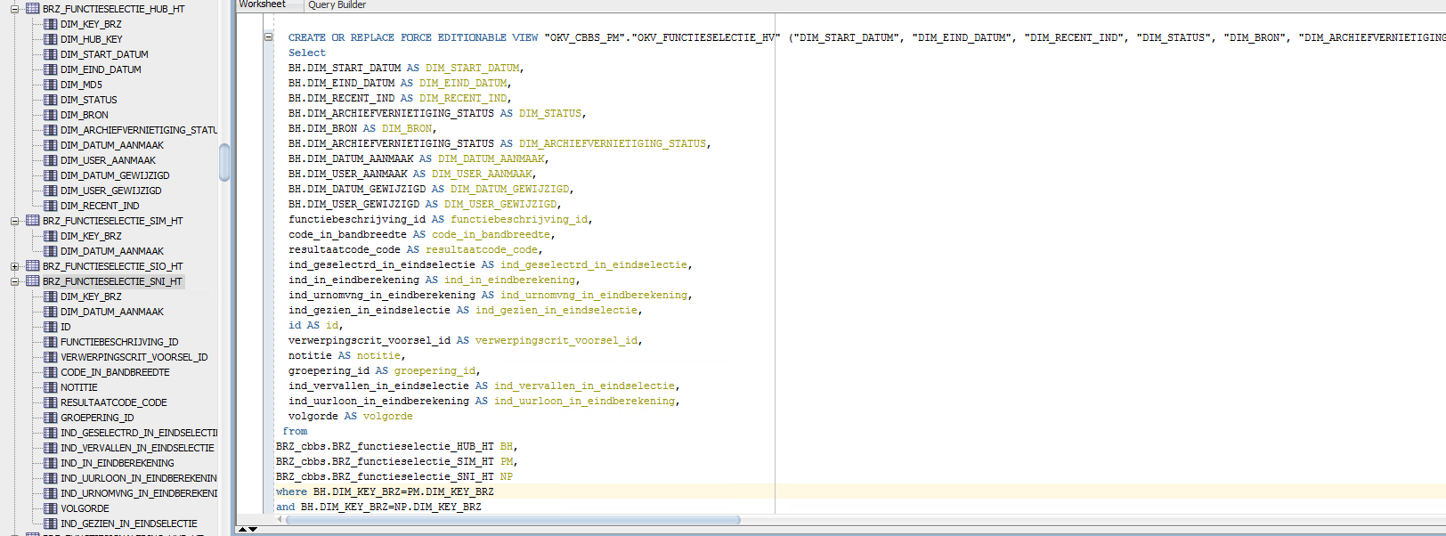
Akties:
Typische respons van OKV enorme wachttijden op IO t.g.v.uitvragingen waarbij blijk dat 1 tabel in de datavault constructie niet performt.
Enerzijds door de lazy ddl van de view. Ook het onderliggende tabel model is niet voorbereid voor integratie queries etc.
Compressed indexes op specifieke kolommen hebben al op sommige plekken performance boost gebracht.
Structureel helpt alleen de DIMIF oplossingen van 3 wordt 1 gemaskeerd of ongemaskeerd. In O,T,A worden zo ook cruciale performance problemen omzeild. Er wordt onder de OKV een meterialised view/ tabel gezet !!!
Wait

Slide 12
SQL_ID cuhb1t38xjvf0
Recommendation 2: SQL Tuning
Estimated benefit is .34 active sessions, 15.58% of total activity.
-------------------------------------------------------------------
Action
Run SQL Tuning Advisor on the INSERT statement with SQL_ID
"cuhb1t38xjvf0". Additionally, investigate this statement for possible
performance improvements. You can supplement the information given here
with an ASH report for this SQL_ID.
Related Object
SQL statement with SQL_ID cuhb1t38xjvf0.
INSERT INTO bdr_smz_sv_PM.bdr_smz_sv_herbo_ft(PCS_ID,DIM_DATUM_AANMAA
K,DIM_USER_AANMAAK,AFG_REGIE_EN_SMO_GELIJK,AFG_INDICATIE_VA,AFG_INDIC
ATIE_AD,DIM_SNAPSHOT_ID,DIM_ORGANISATIE_ID_ACTIEF……………………………………….)
VALUES(:PCS_ID,:DIM_DATUM_AANMAAK,:DIM_USER_AANMAAK,:AFG_RE
GIE_EN_SMO_GELIJK,:AFG_INDICATIE_VA,:AFG_INDICATIE_AD,:DIM_SNAPSHOT_I
D,:DIM_ORGANISATIE_ID_ACTIEF,:DIM_KLANT_ID,:DIM_UITSLAG_CLAIM_ID,:DIM
_LEEFTIJD_ID,:DIM_LEEFTIJD_ID_DATUM_AFGESLOTEN,:DIM_PROCESFASE_ID,:DI
M_PROCESDATA_ID,:DIM_PRODUCT_ID,:DIM_KLANTCATEGORIE_ID,:DIM_LAND_ID,:
DIM_ORGANISATIE_ID_REGIE,:DIM_ORGANISATIE_ID_SMO,:DIM_SOORT_AANVRAGER
_ID,:DIM_GESLACHT_ID,:S1600_NETTO_INPUT_MON,:S1601_OUTPUT_MON………………
‘………………………………………………………………………………………
UITING,:DOORLOOPTIJD_OEND,:DOORLOOPTIJD_INTAKE_REGIE,:DOORLOOPTIJD_IN
TAKE,:DOORLOOPTIJD_MED_BEOORDELING,:DOORLOOPTIJD_AD_BEOORDELING,:DOOR
LOOPTIJD_RDH,:INFO_UITSTEL_MED_INFO_AANTAL,:INFO_UITSTEL_MED_INFO_DUU
R,:INFO_UITSTEL_MED_EXP_AANTAL,:INFO_UITSTEL_MED_EXP_DUUR,:OUDERDOM_V
OORRAAD,:VOORPORTAAL_STREEFMAAND)
Rationale
The SQL spent 51% of its database time on CPU, I/O and Cluster waits.
This part of database time may be improved by the SQL Tuning Advisor.
Look at data given below and an ASH report for further performance
improvements.
Rationale
Database time for this SQL was divided as follows: 100% for SQL
execution, 0% for parsing, 0% for PL/SQL execution and 0% for Java
execution.
Rationale
SQL statement with SQL_ID "cuhb1t38xjvf0" was executed 1999 times and
had an average elapsed time of 0.65 seconds.
Rationale
Waiting for event "buffer busy waits" in wait class "Concurrency"
accounted for 39% of the database time spent in processing the SQL
statement with SQL_ID "cuhb1t38xjvf0".
Akties:
Verdeling van de wait states is divers. 51% van de wacht tijd is gebaseerd op IO,CPU etc.
Hetgeen verklaard kan worden door de 1999 runs van 0,65 seconden duren. Advies is ook optimaliseer de de DML dynamiek en gebruikt SQL Tuning Advisor. Op het 1e gezicht is het row based en bind variabele. 1 row per 0,65 is een onacceptabele snelheid.
39 % van de wachttijd komt uit de buffer busy wait concurrency class die we de tsunami noemen.
Deze wordt rechstreeks veroorzaakt door hoe de Datastage workflow management UWV stijl sessie gebruikt.
Wait

Slide 13
Finding 1: Top SQL Statements
Impact is .54 active sessions, 29.04% of total activity.
--------------------------------------------------------
SQL statements consuming significant database time were found. These
statements offer a good opportunity for performance improvement.
Recommendation 1: SQL Tuning
Estimated benefit is .21 active sessions, 11.49% of total activity.
-------------------------------------------------------------------
Action
Investigate the TRUNCATE TABLE statement with SQL_ID "9afrk1sxxczuq" for
possible performance improvements. You can supplement the information
given here with an ASH report for this SQL_ID.
Related Object
SQL statement with SQL_ID 9afrk1sxxczuq.
Rationale
The SQL Tuning Advisor cannot operate on TRUNCATE TABLE statements.
Rationale
Database time for this SQL was divided as follows: 100% for SQL
execution, 0% for parsing, 0% for PL/SQL execution and 0% for Java
execution.
Rationale
Waiting for event "enq: RO - fast object reuse" in wait class
"Application" accounted for 45% of the database time spent in processing
the SQL statement with SQL_ID "9afrk1sxxczuq".
Rationale
Top level calls to execute the PL/SQL statement with SQL_ID
"63ccw3cq0tvrk" are responsible for 100% of the database time spent on
the TRUNCATE TABLE statement with SQL_ID "9afrk1sxxczuq".
Related Object
SQL statement with SQL_ID 63ccw3cq0tvrk.
begin
DBMS_MVIEW.REFRESH('BDR_SMZ_SV_PM.BDR_SMZ_SV_DO_AM', 'C', '', TRUE,
FALSE,0,0,0, FALSE, FALSE);
end;
Symptoms That Led to the Finding:
---------------------------------
Wait class "User I/O" was consuming significant database time.
Impact is .59 active sessions, 31.63% of total activity.
Finding 3: Checkpoints Due to DROP or TRUNCATE
Impact is .1 active sessions, 5.35% of total activity.
------------------------------------------------------
Buffer cache writes due to DROP and TRUNCATE operations had a significant
impact on the throughput of the I/O subsystem.
No recommendations are available.
Symptoms That Led to the Finding:
---------------------------------
Wait class "Application" was consuming significant database time.
Impact is .1 active sessions, 5.39% of total activity.
Akties:
Verdeling van de wait states is divers. 51% van de wacht tijd is gebaseerd op IO,CPU etc.
Hetgeen verklaard kan worden door de 1999 runs van 0,65 seconden duren. Advies is ook optimaliseer de de DML dynamiek en gebruikt SQL Tuning Advisor. Op het 1e gezicht is het row based en bind variabele. 1 row per 0,65 is een onacceptabele snelheid.
39 % van de wachttijd komt uit de buffer busy wait concurrency class die we de tsunami noemen.
Deze wordt rechstreeks veroorzaakt door hoe de Datastage workflow management UWV stijl sessie gebruikt.

Slide 14
Impact is .05 active sessions, 2.73% of total activity.
-------------------------------------------------------
Read and write contention on database blocks was consuming significant
database time.
Recommendation 1: Schema Changes
Estimated benefit is .05 active sessions, 2.73% of total activity.
------------------------------------------------------------------
Action
Consider partitioning the INDEX "BDR_SMZ_SV_PM.BDR_SMZ_SV_DO_FKS_TB_PK"
with object ID 222861 in a manner that will evenly distribute concurrent
DML across multiple partitions.
Related Object
Database object with ID 222861.
Rationale
The INSERT statement with SQL_ID "7h6pj92zt1v7v" was significantly
affected by "buffer busy" waits.
Related Object
SQL statement with SQL_ID 7h6pj92zt1v7v.
INSERT INTO BDR_SMZ_SV_PM.BDR_SMZ_SV_DO_FKS_TB(DIM_KLANT_ID,DIM_UITSL
AG_CLAIM_ID,DIM_SNAPSHOT_ID,DIM_ORGANISATIE_ID_ACTIEF,DIM_ORGANISATIE
_ID_SMO,DIM_ORGANISATIE_ID_REGIE,DIM_PRODUCT_ID,DIM_PROCESFASE_ID,DIM
_SOORT_AANVRAGER_ID,PCS_ID,AFG_REGIE_EN_SMO_GELIJK,AFG_INDICATIE_VA,A
FG_INDICATIE_AD) VALUES(:DIM_KLANT_ID,:DIM_UITSLAG_CLAIM_ID,:DIM_SNAP
SHOT_ID,:DIM_ORGANISATIE_ID_ACTIEF,:DIM_ORGANISATIE_ID_SMO,:DIM_ORGAN
ISATIE_ID_REGIE,:DIM_PRODUCT_ID,:DIM_PROCESFASE_ID,:DIM_SOORT_AANVRAG
ER_ID,:PCS_ID,:AFG_REGIE_EN_SMO_GELIJK,:AFG_INDICATIE_VA,:AFG_INDICAT
IE_AD)
Symptoms That Led to the Finding:
---------------------------------
Read and write contention on database blocks was consuming significant
database time.
Impact is .05 active sessions, 2.73% of total activity.
Wait class "Concurrency" was consuming significant database time.
Impact is .07 active sessions, 3.69% of total activity
Akties:
Sql tuning advisor gebruiken.
Op een gepartitioneerde tabel is een index type gebruikt dat partition pruning en parallel processing verhindend. Ook de tsunami (datastage workflow) zorgt voor een aandeel in de waitstate (buffer busy, Concurrency).
Index veranderen en ETL aansturing veranderen.
Wait

Slide 15
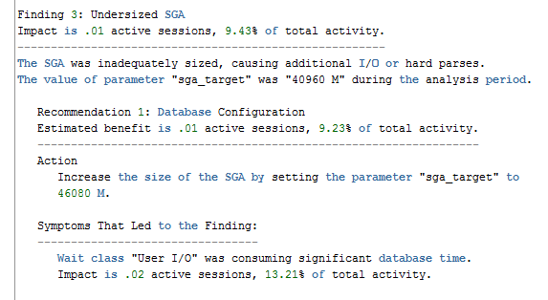
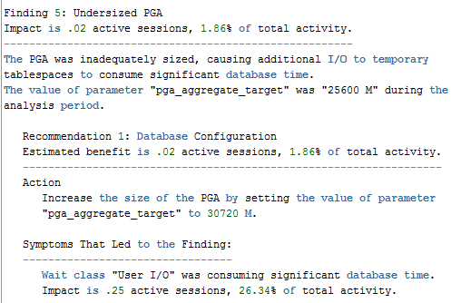
Akties:
Over de interval periode varieerden de extra kosten van SGA en PGA te klein tussen 5 – 10%. In het geval van PGA resulteert het in meer IO van de Temp Tablespace en SGA te kleine door de tsunami en DB cache data vervanging te hoog.
De setting mogelijk maken zoals op A beide naar 256 GB is de 1e stap. Uit sporadisch gebruik is het beschikbaar stellen van meer geheugen niet voldoende. Er moet aktief gebruik van gemaakt worden.
Een geschikt middel in IO naar de in Mem columnaire database sturen. Zodat diverse delen van de ETL in memory kan plaatsen. Tabel kunnen per sessie in en uit geheugen genomen worden. De inMem funktie zorgt op de achtergrond dat de data naar de tabelspaces geschreven worden (later). Embedded “Times 10” features. Veel grotere Db-cache kan alleen werken als de ETL snel funktioneert. Een representatieve cache komt door inspanning. Zonder data flow ziet de database geen reden de aktieve cache te verhogen. Ook dit kan geinitieerd worden.
Wait

Slide 16
Finding 2: Top Segments by "User I/O" and "Cluster"
Impact is .4 active sessions, 18.17% of total activity.
-------------------------------------------------------
Individual database segments responsible for significant "User I/O" and
"Cluster" waits were found.
Recommendation 1: Segment Tuning
Estimated benefit is .15 active sessions, 6.72% of total activity.
------------------------------------------------------------------
Action
Run "Segment Advisor" on TABLE PARTITION
"INT_SMZ_SV_PM.INT_SMZ_SV_BEOORDELING_HT.PRT_DEFAULT" with object ID
111792.
Related Object
Database object with ID 111792.
Action
Investigate application logic involving I/O on TABLE PARTITION
"INT_SMZ_SV_PM.INT_SMZ_SV_BEOORDELING_HT.PRT_DEFAULT" with object ID
111792.
Related Object
Database object with ID 111792.
Rationale
The I/O usage statistics for the object are: 7426 full object scans,
35079526 physical reads, 0 physical writes and 35075173 direct reads.
Recommendation 2: Segment Tuning
Estimated benefit is .14 active sessions, 6.34% of total activity.
------------------------------------------------------------------
Action
Run "Segment Advisor" on TABLE PARTITION
"INT_SMZ_SV_PM.INT_SMZ_SV_BEOORDELING_HT.PRT_RECENT" with object ID
111791.
Related Object
Database object with ID 111791.
Action
Investigate application logic involving I/O on TABLE PARTITION
"INT_SMZ_SV_PM.INT_SMZ_SV_BEOORDELING_HT.PRT_RECENT" with object ID
111791.
Related Object
Database object with ID 111791.
Rationale
The I/O usage statistics for the object are: 5984 full object scans,
24773508 physical reads, 0 physical writes and 24775592 direct reads.
Symptoms That Led to the Finding:
---------------------------------
Wait class "User I/O" was consuming significant database time.
Impact is .49 active sessions, 22.72% of total activity
Recommendation 3: Segment Tuning
Estimated benefit is .06 active sessions, 2.65% of total activity.
------------------------------------------------------------------
Action
Run "Segment Advisor" on TABLE PARTITION
"INT_SMZ_SV_PM.INT_SMZ_SV_PROCESFASE_HT.PRT_RECENT" with object ID
208892.
Related Object
Database object with ID 208892.
Action
Investigate application logic involving I/O on TABLE PARTITION
"INT_SMZ_SV_PM.INT_SMZ_SV_PROCESFASE_HT.PRT_RECENT" with object ID
208892.
Related Object
Database object with ID 208892.
Rationale
The I/O usage statistics for the object are: 2394 full object scans,
11030471 physical reads, 0 physical writes and 11030294 direct reads.
Recommendation 4: Segment Tuning
Estimated benefit is .05 active sessions, 2.46% of total activity.
------------------------------------------------------------------
Action
Run "Segment Advisor" on TABLE PARTITION
"INT_SMZ_SV_PM.INT_SMZ_SV_PROCESFASE_HT.PRT_DEFAULT" with object ID
208893.
Related Object
Database object with ID 208893.
Action
Investigate application logic involving I/O on TABLE PARTITION
"INT_SMZ_SV_PM.INT_SMZ_SV_PROCESFASE_HT.PRT_DEFAULT" with object ID
208893.
Related Object
Database object with ID 208893.
Rationale
The I/O usage statistics for the object are: 2656 full object scans,
10637548 physical reads, 0 physical writes and 10636894 direct reads.
Akties:
Applicatie logica dicteert een andere partitie compositie. De Alerts zijn afkomstig van diverse objecten die de wait state op IO krijgen door de partitie keuze. Verder leidt het onnodig veel table scan en read en write akties (inefficiente data collectie vanuit de storage.
Partition redesign.
Wait

Slide 17
Recommendation 2: SQL Tuning
Estimated benefit is .34 active sessions, 5.83% of total activity.
------------------------------------------------------------------
Action
Run SQL Tuning Advisor on the INSERT statement with SQL_ID
"dvcdqma4f265j".
Related Object
SQL statement with SQL_ID dvcdqma4f265j.
insert into INT_URS_AG_PM.INT_TEMP_BITEMPORAL_WAJONG_TB
with base as
(
select
/*+ materialize */
bron.VOLGNUMMER_GEVAL
, bron.BEGINDATUM_SPEC
……….
from INT_URS_AG_PM.INT_OKV_SPECIFICATIE_WAJONG_VW bron
inner join INT_URS_AG_PM.INT_DELTA_TB delta
on bron.VOLGNUMMER_GEVAL = delta.VOLGNUMMER_GEVAL
and delta.ONDERDEEL = 'WAJONG'
)
select
VOLGNUMMER_GEVAL
, BEGINDATUM_SPEC
……
, lead(DIM_START_DATUM_GELDIGHEID - 1, 1,
TO_DATE('9999-12-31','yyyy-mm-dd')) OVER (partition by DIM_VERSIE,
VOLGNUMMER_GEVAL order by DIM_START_DATUM_GELDIGHEID) as
DIM_EIND_DATUM_GELDIGHEID
, DIM_START_DATUM_ADMINISTRATIE
, DIM_EIND_DATUM_ADMINISTRATIE
from
(
select
toestand.versie as DIM_VERSIE,
………
nvl(toestand.VOLGENDE_ADMINISTRATIEVETIJDLIJN,TO_DATE('9999-12-31',
'yyyy-mm-dd')) as DIM_EIND_DATUM_ADMINISTRATIE,
rank() OVER (PARTITION BY bron.VOLGNUMMER_GEVAL, toestand.versie,
bron.BEGINDATUM_SPEC ORDER BY bron.AFG_DATUM_OVERDRACHT desc) as
from base bron
inner join
(
select
…….
select
rank() OVER (PARTITION BY bron.VOLGNUMMER_GEVAL ORDER BY
bron.AFG_DATUM_OVERDRACHT) as VERSIE,
bron.VOLGNUMMER_GEVAL,
bron.AFG_DATUM_OVERDRACHT,
LEAD(bron.AFG_DATUM_OVERDRACHT - 1, 1, TO_DATE('9999-12-31',
'yyyy-mm-dd')) OVER (PARTITION BY bron.VOLGNUMMER_GEVAL ORDER BY
base bron
group by bron.VOLGNUMMER_GEVAL, bron.AFG_DATUM_OVERDRACHT
) toestand
on bron.VOLGNUMMER_GEVAL = toestand.VOLGNUMMER_GEVAL
and bron.AFG_DATUM_OVERDRACHT <= toestand.AFG_DATUM_OVERDRACHT
)
where DIM_PRIO_OVERDRACHT = 1
Rationale
The SQL spent 100% of its database time on CPU, I/O and Cluster waits.
This part of database time may be improved by the SQL Tuning Advisor.
Rationale
Database time for this SQL was divided as follows: 100% for SQL
execution, 0% for parsing, 0% for PL/SQL execution and 0% for Java
execution.
Wait
Akties:
Special type: /*+ Materialize */ verraad recidivist.
De doorlooptijd is weer 3* langer geworden. Dit Type CTE komt vaak waarbij structureel de materialize is ingezet. De applicatie logica van de sql moet verder worden aangescherpt.
De volgordelijkheid van de deelresulaten op halen is niet correct. Er treden 3 type waits op.
Door de delta results set is het missen van juiste index op de OKV tabellen ongunstig. Geen range scan mogelijk.
Performance Regressie testen na wijzingen !!!
Gebruik van sql tuning Advisor is dringend gewenst.

Slide 18
Finding 4: Unusual "Network" Wait Event
Impact is .16 active sessions, 2.49% of total activity.
-------------------------------------------------------
Wait event "SQL*Net more data from client" in wait class "Network" was
consuming significant database time.
Recommendation 1: Application Analysis
Estimated benefit is .16 active sessions, 2.49% of total activity.
------------------------------------------------------------------
Action
Investigate the cause for high "SQL*Net more data from client" waits.
Refer to Oracle's "Database Reference" for the description of this wait
event.
Recommendation 2: Application Analysis
Estimated benefit is .16 active sessions, 2.49% of total activity.
------------------------------------------------------------------
Action
Investigate the cause for high "SQL*Net more data from client" waits in
Module "osh@uwvm2vlpapp0021.p-dc.ba.uwv.nl (TNS V1-V3)".
Recommendation 3: Application Analysis
Estimated benefit is .16 active sessions, 2.49% of total activity.
------------------------------------------------------------------
Action
Investigate the cause for high "SQL*Net more data from client" waits in
Service "SYS$USERS".
Symptoms That Led to the Finding:
---------------------------------
Wait class "Network" was consuming significant database time.
Impact is .21 active sessions, 3.29% of total activity.
Akties:
Unusual Network wait events Recidivist.
Netwerk (sqlnet classe van Data van Client) zet Database in
Wachtstand. 3,3 % van alle wachttijd.
Met Dynatrace verandering opsporen.
Gebruik van sql tuning Advisor is dringend gewenst.
Wait

Slide 19
Einde top 10
Wie krijgt wat, kort samengevat de plan de campagne
Elke representatieve sql (1 tm 10) staat voor een reeks oplossingen die de mist van de wait states verminderen en verdere bottlenecks zichtbaar worden.
Enkele topics die zo naar voren komen. Zonder al een
- Optimaliseren database objecten zodat de onnodige wait events ontstaan door de vloed aan data en niet ……
- Afhankelijkheden van de ETL stappen beter afstemmen.
- Continue doormeten (AWR).
- In kaart brengen van verandering van gedrag van de database.
- SQL optimizer (persoon, mens) in controle brengen door toegang tot de juiste tools. - sql developer met account en analyserechten.
- sql tuning adviser en andere performance elementen van het enterprise performance en tuning pack tot je beschikking krijgen.

Slide 20


Discussie
Vragen
Op naar de volgende 10 !
In een andere sprint

Slide 21
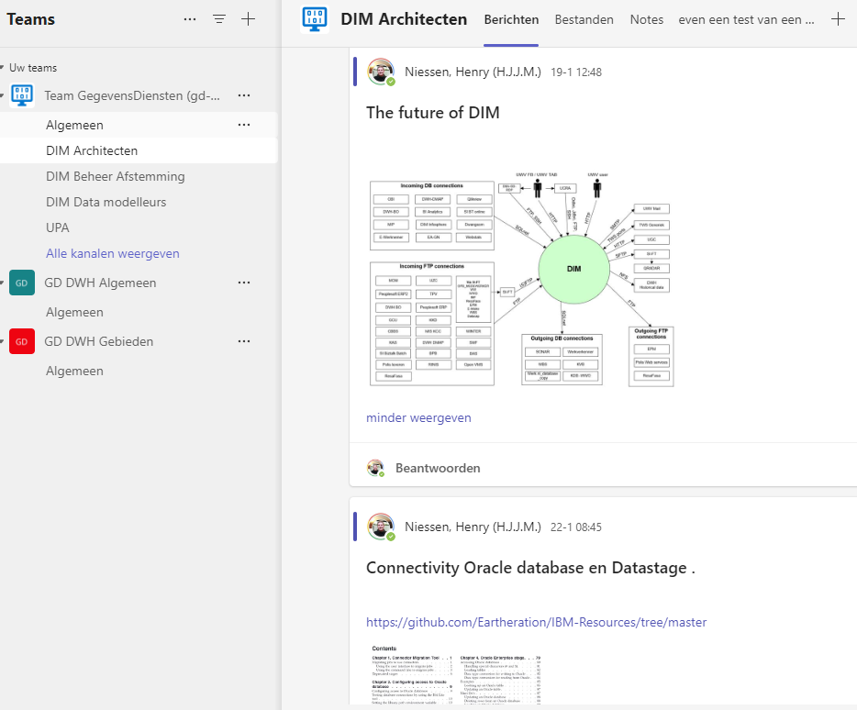
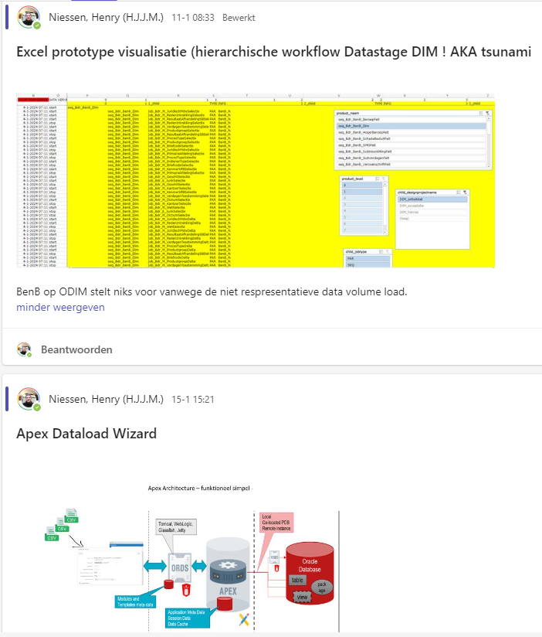

Slide 22
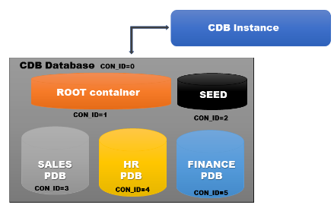
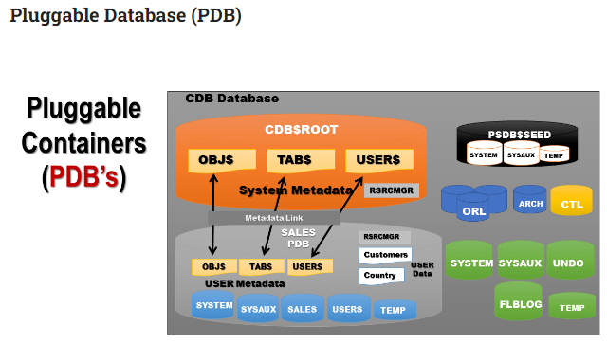










DIM con_id = 0 only via DBCA alleen mogelijk
DBCA altijd een issue, de infra tablespaces worden goedkoop geclooned en niet door OS gemaakt !
Template ??
Oracle heeft gecommuniceerd dat Versie 19 niet meer als non PDB/CDB database te gebruiken is.

